Slide 1
글쓰기가 어렵다?

Slide 2
말과 글의 차이

Slide 3
가. 매체 및 상황
 | 말(음성) | 글(문자)
전달매체 | 구두언어 | 문자언어
시간적 | 공유 0 | 공유 *
공간적 | 공유 0 | 공유 *
기능의 양태 | 언어적 비언어적 상호작용 | 일방적임

Slide 4
나. 정보
 | 말(음성) | 글(문자)
내용 | 구체적 | 추상적
구조 | 개방적 | 폐쇄적
기능 | 개인의 감정 감정 이입 | 객관적 정보 심미적
내용의 양 | 적은 양 | 많은 양
규범 | 상호작용

Slide 5
다. 정보의 처리
 | 말(음성) | 글(문자)
인지적 부담 | 비교적 쉬움 | 쉽지 않음
처리 양식 | 자동적으로 처리 전체보다 지엽적 내용에 이끌림 | 비자동적으로 처리 지엽적 내용보다 전체 구성 파악이 중요

Slide 6
라. 발달
 | 말(음성) | 글(문자)
학습양식 | 자연상황 | 인위적 교육상황
발달 | 말하는 이와 들을 이로서의 경험, 사회적 상호작용이 중요. | 문자의 해독이 이해의 선행 조건임.

Slide 7
실제 글쓰기
누구나 글을 쓰게 될 상황에 놓이면 무엇을 해야 할 지 몰라 눈앞이 캄캄해지는 경험을 한다.

Slide 8
제2장 네 안에 숨은 아이디어를 펼치라

Slide 9
글쓰기 과정(35쪽)
계획 : 주제 설정, 자료 수집
집필 : 개요 작성, 초고 쓰기
교정 : 고쳐쓰기

Slide 10
시작단계에서 주제를 세우고 내용을 구상하며, 개요를 작성하는 것이 글쓰기의 진행과정을 좌우하게 된다.
계획한 것은 작성 단계에서 얼마든지 바뀔 수 있다.

Slide 11
그러나 글을 쓰는 과정을 알아도 뭘 써야 할 지를 모를 때가 있다.
즉, 쓸 거리, 테마를 잡는 일이 중요하다.
글을 쓸 때는 자신이 잘 알고 있는 분야를 써야 한다.
모르는 내용을 쓰기도 어렵고 그 과정 또한 힘들다.

Slide 12
창의적 발상과 주제 선정(38쪽)

Slide 14
연상
대상을 정하든지, 주제를 정하든지 해서 그 대상 혹은 그 주제에 따라 생각나는 단어들을 나열해 보고 그것을 바탕으로 글을 써 보자.
연상게임

Slide 16
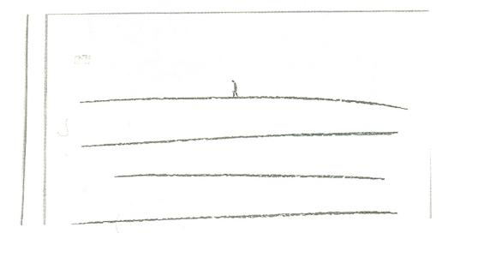

Slide 17
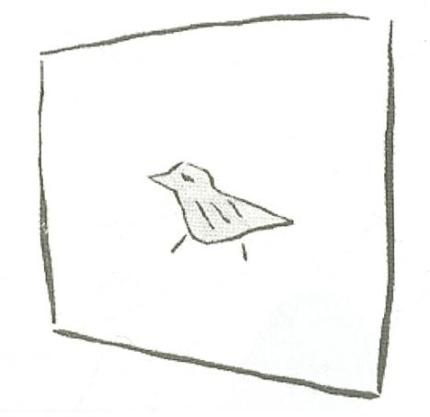

Slide 18
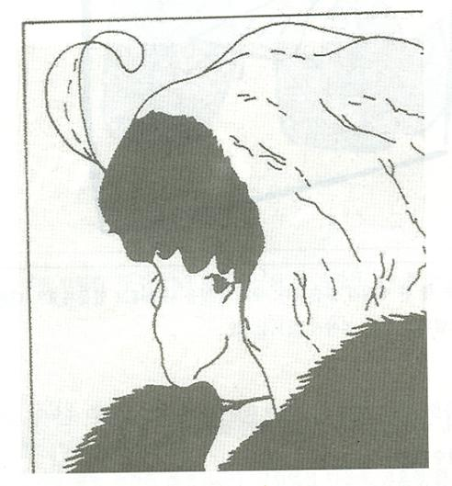

Slide 19
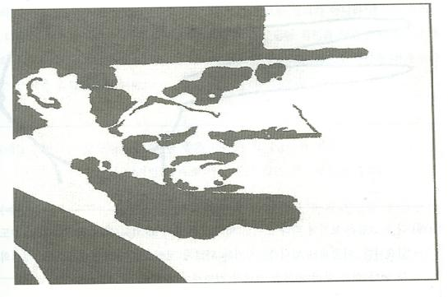

Slide 20
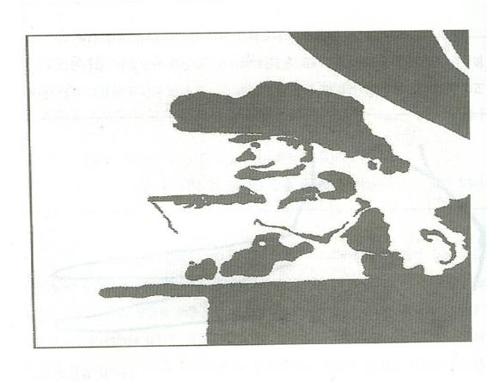

Slide 21
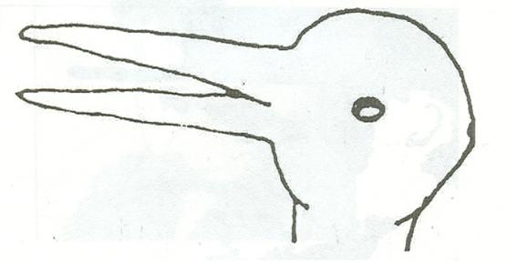

Slide 22
하필이면
41쪽

Slide 23
발상의 전환

Slide 24
상대가 약속시간에 늦으면 ( )가 생긴다.

Slide 25
나에게 만약 10분 동안 신의 역할이 주어진다면 ( ) 하겠다.

Slide 26
방법 1 : 관습적 생각에 도전하라.
사물의 대상을 뒤집어 생각한다.
사물이나 대상을 다른 관점으로 해석한다.
사물이나 대상의 이면을 따져본다.

Slide 27
방법 2 : 문제에 대한 깊이 있는 분석과 비판을 시도하라.
문제를 다른 방향에서 새롭게 정의해 본다.
문제를 세분화하여 분류해 본다.
문제가 제기된 의도나 원인을 분석한다.

Slide 28
방법 3 : 두 사물이나 주장의 유사성과 차이성을 찾아라.
관련 없는 것을 서로 관련 지어 본다.
각 사물의 속성을 나열하고 인접 요소를 뽑아낸다.
사물의 속성을 새롭게 해석하여 유사성을 만든다.
사물의 속성 바깥의 유사성에도 관심을 기울인다.

Slide 29
3분 쓰기
주어진 글감에 대해 3분이라는 제한된 시간 안에 계속해서 글을 쓰는 훈련을 말한다.

Slide 30
자유롭게 글쓰기
브레인스토밍 [brainstorming]
일정한 테마에 관하여 회의형식을 채택하고, 구성원의 자유발언을 통한 아이디어의 제시를 요구하여 발상을 찾아내려는 방법

Slide 32
자신의 머리 속에 떠오르는 아이디어를 적어본다.
정말 쓰고자 하는 것을 적어본다.
초고에 대한 부담을 버리자.
전체에서 세부적인 내용으로 들어간다.

Slide 33
주제, 자료를 알고 있는 내용
라면 맛있게 끓여보기

